Slide 1
Ekspertutvalg om kjønnsforskjeller i skoleprestasjoner
Camilla Trud Nereid, utvalgsmedlem
Notes:
Utvalget startet sitt arbeid høsten 2017
Skal avgi sin innstilling innen 1. februar 2019. Utvalgets innstilling skal avgis i form av en NOU.

Slide 2
Sammensetning av utvalget
Utvalgsleder
Camilla Stoltenberg, Direktør ved Folkehelseinstituttet
Medlemmer av utvalget
Terje Ogden, Forskningsdirektør ved Atferdssenteret og Professor II UiO
Arne Ola Lervåg, Professor ved UiO
Katrine Vellesen Løken, Professor ved NHH
Ingrid Fylling, Førsteamanuensis ved Nord Universitet
Rune Hausstätter, Professor ved Høgskolen i Lillehammer
Camilla Trud Nereid, Kommunaldirektør Trondheim kommune
Hanan Mohamed Abdelrahman, Lærer Lofsrud ungdomsskole, Oslo
Mats Monsen, Leder av Fagforbundets sentrale ungdomsutvalg
Mats A. Kirkebirkeland, Rådgiver Civita
Rahman Akhtar Chaudhry, Leder Elevorganisasjonen

Slide 3
Mandat for Ekspertutvalg om kjønnsforskjeller i skoleprestasjoner
Alle elever har rett til like muligheter for god læring i skolen. Det overordnede formålet med utvalgets arbeid skal være å bygge et nyansert og balansert kunnskapsgrunnlag om hvorfor kjønnsforskjeller i skoleprestasjoner oppstår. Utvalgets arbeid skal gi lokale og nasjonale myndigheter et bedre grunnlag for å velge de mest effektive virkemidler og tiltak for å motvirke uheldige kjønnsforskjeller i skoleprestasjoner
Notes:
Hovedtyngden av arbeidet bør legges på kjønnsforskjeller i skoleprestasjoner, mens konsekvenser for deltagelse i høyere utdanning bør anses som en sekundær problemstilling.
Utvalgets arbeid skal også omfatte barnehagens arbeid ut fra barnehagens oppdrag slik det er formulert i rammeplanen for barnehagens innhold og oppgaver.
Utvalget kan se på frafall som en utfallsvariabel av forskjeller i skoleprestasjoner, men frafallsproblematikk som sådan bør ikke bli en primær eller for dominerende tematikk i utvalgets arbeid
Forslag til tiltak bør primært være innrettet mot å påvirke årsakene til kjønnsforskjeller i skoleprestasjoner, men utvalget kan også foreslå kompensatoriske tiltak ment å rette opp i allerede oppståtte forskjeller

Slide 4
Situasjonsbeskrivelsen

Slide 5
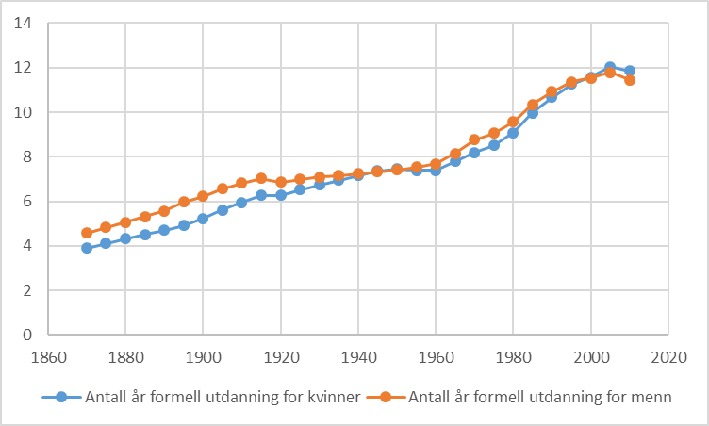
Økt utdanningsnivå for begge kjønn
Gjennomsnittlig antall år med oppnådd formell utdanning i den norske befolkningen mellom 15 og 64 år
Notes:
I det lange historiske perspektivet er at utdanningsnivået for begge kjønn har økt betraktelig, og nærmet seg hverandre.
I likhet med mange andre rike land kjennetegnes Norges historie at to store ekspansjonsfaser: Fram til starten av 1900 tallet og etterkrigstiden.
I 1889 innførte Norge en obligatorisk syvårig grunnskole med skolestart fra syvårsalderen – folkeskolen. Likevel var det store forskjeller i timetall og innhold for gutter og jenter. Elevene på landet hadde dessuten kortere skoletid og et snevrere fagtilbud enn elevene i byene.
I etterkrigstiden skjedde den første store statlige konsolideringen i 1959 da det ble innført felles lov om folkeskolen for by og land. Forskjellene i opplæringstilbudet for gutter og jenter ble også opphevet. Den største endringen kom likevel i 1969 med innføringen av ungdomsskolen og dermed 9-årig obligatorisk grunnskole. Neste store strukturendring kom i 1997 med utvidelsen av grunnskolen til 10 år og med skolestart for seksåringer. Samtidig ble det innført en kommunal plikt til en skolefritidsordning utenom skoletiden.
Kommunene bygget også opp en rekke yrkes- og fagskoler i løpet av etterkrigstiden. I 1974 ble en rekke av disse yrkesorienterte utdanningene organisert i en felles struktur for den nye videregående skolen. Det var likevel først i 1994 at ungdom fikk en lovfestet rett til videregående opplæring.
Etterkrigstiden var også den store ekspansjonsfasen i høyere utdanning.
Denne figuren oppsummerer egentlig en fantastisk suksesshistorie. Om hvordan en kraftig utbygging av utdanningssystemet har gitt nye sosiale grupper tilgang til utdanning. Denne politikken førte til en betydelig økning i utdanningsnivået for begge kjønn. Som igjen trolig la grunnlaget for høyere økonomisk vekst og velstand for hele Norges befolkning.

Slide 6
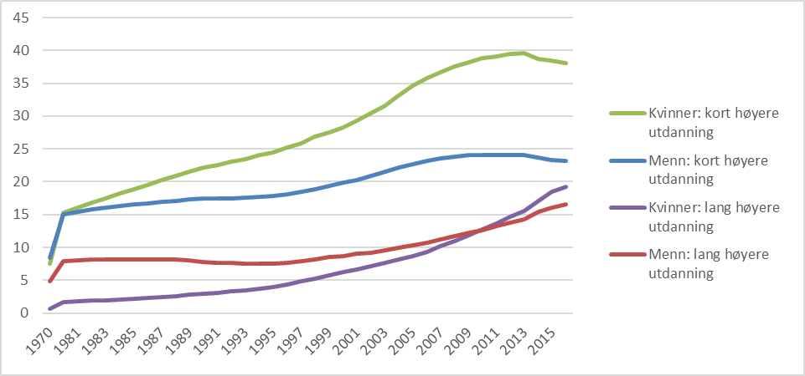
Nye kjønnsforskjeller i utdanningsløpet?
Kjønnsforskjell i høyeste oppnådde utdanningsnivå i prosentandel for aldersgruppen 30-39 år
Notes:
Samtidig har det oppstått nye kjønnsforskjeller i de yngste aldersgruppene. I aldersgruppen 30-39 år – hvor de fleste har avsluttet grunnutdanningen – går kvinner i økende grad inn i arbeidsmarkedet med mer formell utdanning enn menn. Andelen med grunnskole som høyeste utdanningsnivå har falt kraftig for begge kjønn. Reduksjonen i andelen med videregående opplæring som høyeste utdanningsnivå skjedde senere, og i langt større grad for kvinner enn for menn.
Den mest iøynefallende utviklingen er likevel andelen kvinner og menn med kort høyere utdanning – dagens bachelorutdanning. I 1970 var det omtrent like stor prosentandel kvinner og menn med utdanning på dette nivået. Deretter har andelen kvinner med kort høyere utdanning vokst betydelig mer enn for menn, og i 2016 var kjønnsforskjellen på hele 15 prosentpoeng i kvinnenes favør. Etter 2010 har kvinner også gått forbi mennene i andelen med lang høyere utdanning – dagens mastergradsnivå

Slide 7
Gutter og jenters fordeling av antall grunnskolepoeng, 2017
Notes:
Gjennomsnittsforskjell på rundt 4,5 grunnskolepoeng i jentenes favør.
Gjennomsnittsforskjellen skjuler et betydelig overlapp. Det er i underkant av 19 prosent av guttene som går ut av grunnskolen med under 30 eller manglende grunnskolepoeng. Dette gjelder derimot for bare i underkant av 10 prosent av jentene.
Jentene gjør det faglig sett bedre enn guttene i de aller fleste av undervisningsfagene. Det eneste unntaket er kroppsøving hvor guttene gjør det bedre enn jentene.
En kunnskapsoversikt basert på data om skolekarakterer – hvor elevenes lærere selv setter karakterene – fra en rekke land i perioden mellom 1914 og 2011 finner at jentene gjør det gjennomgående bedre enn guttene i skolefagene. Selv om kjønnsforskjellene ikke er spesielt store, er de stabile over tid. I språkfagene er kjønnsforskjellene i jentenes favør klart størst. Samtidig er det forskjeller mellom land i akkurat hvor store kjønnsforskjellene er i skolekarakterer. Forskjellen mellom gutter og jenter i skolekarakterer er for eksempel mindre i skandinaviske land sammenlignet med USA. Likevel er det også kjønnsforskjeller i de skandinaviske landene, og de har trolig vært stabile i jentenes favør over lange historiske perioder.
Derimot finner de fleste kunnskapsoversikter basert på internasjonale og nasjonale data fra standardiserte tester stabile kjønnsforskjeller hvor gutter gjør det bedre i matematikk og naturfag og jenter gjør det bedre i lesing

Slide 8
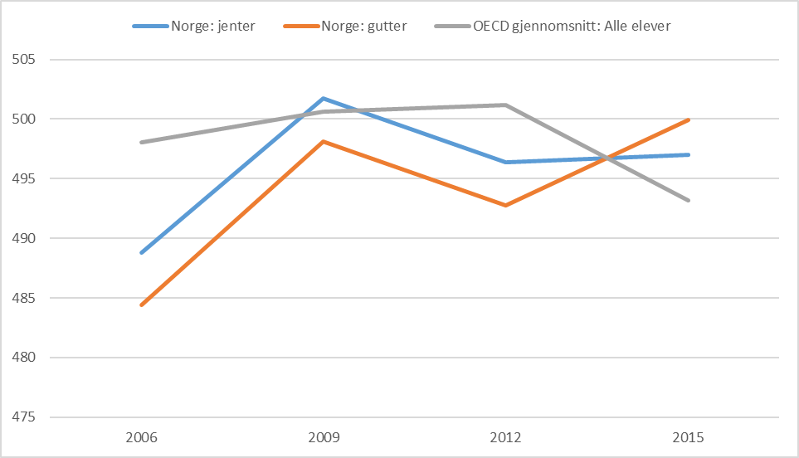
Små kjønnsforskjeller i gjennomsnitt i realfag
Gjennomsnittsskår for norske gutter og jenter i realfag i PISA

Slide 9
Andel på laveste prestasjonsnivå i lesing, matematikk og naturfag i PISA 2015
Notes:
Ifølge PISA-undersøkelsen er det nesten 12 prosent av de norske guttene som skårer på de laveste nivåene i både matematikk, lesing og naturfag. Det samme gjelder for bare 6 prosent av de norske jentene. Dette er betydelige kjønnsforskjeller.
I gjennomsnitt for OECD-landene er rundt 14,5 prosent av guttene på de laveste mestringsnivåene på alle fagområdene, mens det samme gjelder for rundt 11,4 av jentene. I mange land er kjønnsfordelingen nederst i fordelingen langt mindre enn i Norge

Slide 10
Færre gutter gjennomfører videregående opplæring
Kjønnsforskjell i andel som fullførte videregående opplæring fem år etter påbegynt opplæring, 2011-2017
Notes:
Det er sterk samvariasjon både for gutter og jenter mellom deres faglige utgangspunkt fra grunnskolen og sannsynligheten for å gjennomføre videregående opplæring.
Ettersom jentene i gjennomsnitt har i overkant av 4 grunnskolepoeng mer enn guttene, er det grunn til å forvente at de også har større tilbøyelighet til å gjennomføre videregående opplæring.
Av elevene som startet videregående opplæring i 2011 var det nesten 11 prosentpoeng flere jenter enn gutter som gjennomførte og besto videregående opplæring innen 2017

Slide 11
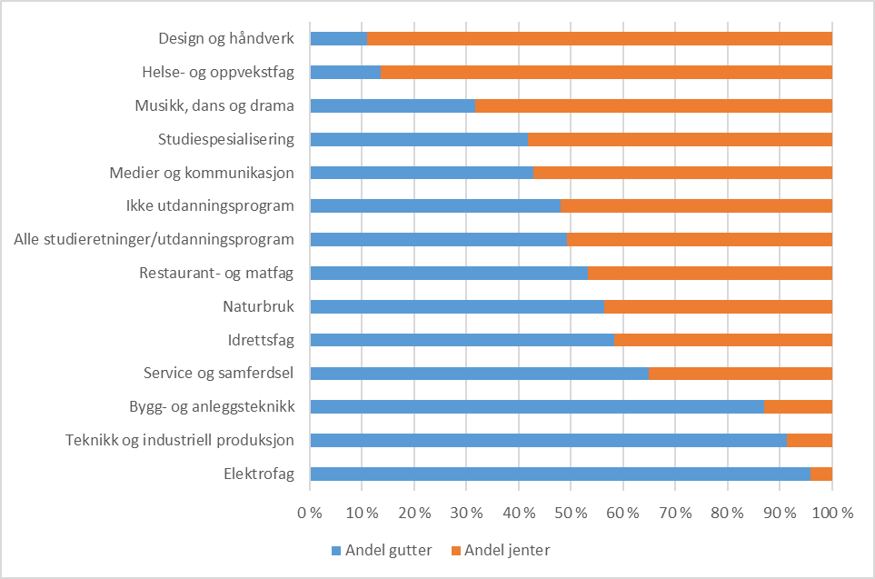
Kjønnstradisjonelle utdanningsvalg i vgo
Andel gutter og jenter av alle som fullførte videregående opplæring i ulike studieforberedende og yrkesforberedende utdanningsprogram 2015-2016
Notes:
Det er også betydelige kjønnsforskjeller i hvilke utdanningsprogrammer gutter og jenter velger i starten av videregående opplæring. Ettersom de ulike utdanningsprogrammene i videregående opplæring vanligvis gir tilgang til ulike deler av arbeidsmarkedet og ulike muligheter for høyere utdanning, har disse utdanningsvalgene også betydelige konsekvenser for gutter og jenters videre utdannings- og yrkeskarrierer.
Med unntak av idrettsfag er det klart flere jenter enn gutter som fullfører studieforberedende utdanningsprogrammer. Av de som fullførte studiespesialiserende utdanningsprogram er nesten 60 prosent jenter. Også blant yrkesfagene er det betydelige kjønnsforskjeller. Av alle som fullførte de yrkesfaglige utdanningsprogrammene bygg- og anleggsteknikk, teknikk og industriell produksjon og elektrofag var om lag 90 prosent gutter. Mens i design og håndverk og helse- og oppvekstfag var i overkant av 10 prosent av elevene som fullførte gutter. Med andre ord starter en betydelig seleksjon av gutter og jenter inn i høyere utdanning og i ulike deler av arbeidsmarkedet med utdanningsvalgene de gjør i videregående opplæring

Slide 12
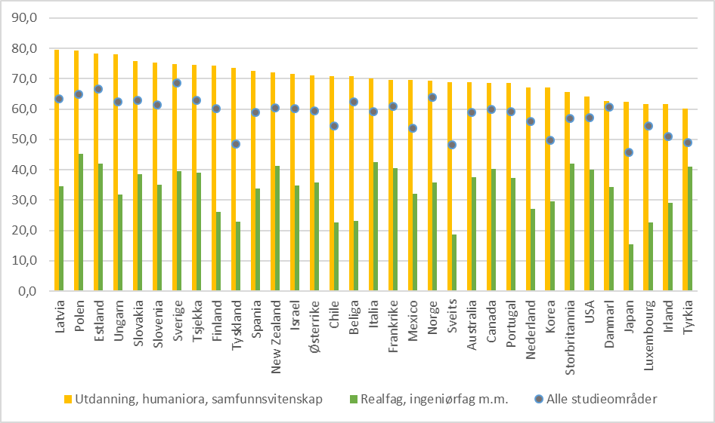
Internasjonal trend at jenter tar mer høyere utdanning
Prosentandel kvinner av nyutdannede bachelorstudenter i 2015 etter utvalgte studieområder
Notes:
I likhet med andre land er det også i Norge betydelige kjønnsforskjeller i hvilke studieområder kvinner og menn velger i starten av høyere utdanning. Elevene konkurrerer om plasser i høyere utdanning blant annet basert på karakterene de har med seg fra videregående opplæring. Ettersom de ulike studieområdene i høyere utdanning vanligvis gir tilgang til ulike deler av arbeidsmarkedet har disse utdanningsvalgene betydelige konsekvenser for gutter og jenters videre yrkeskarriere og lønnsmessige uttelling i arbeidsmarkedet
Men ganske mye variasjon mellom land i andelen jenter som tar realfag, ingeniørfag og lignende,

Slide 13
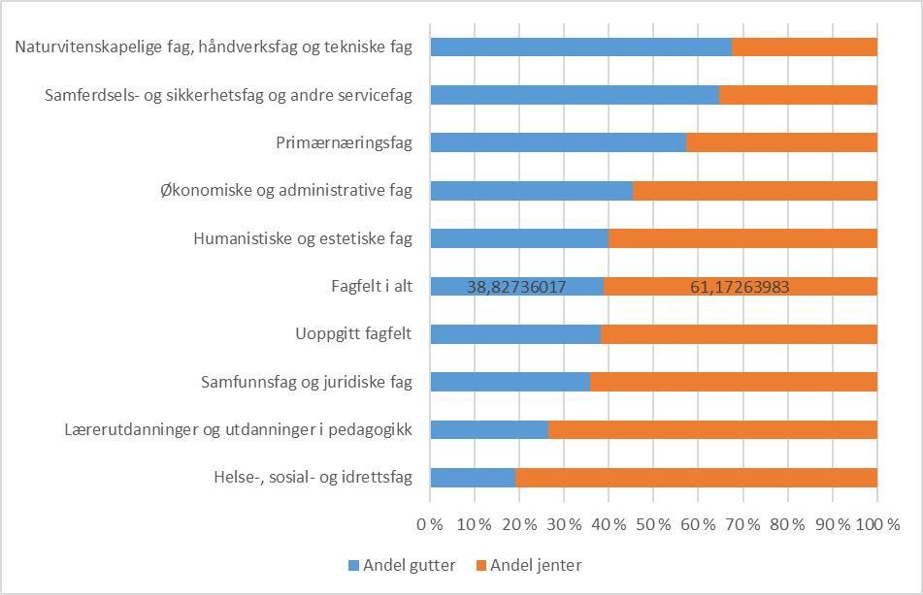
Kjønnstradisjonelle utdanningsvalg i høyere utdanning
Kjønnsforskjell i fullførte høyere utdanninger på alle nivåer, 2015-2016
Notes:
Av alle studenter som oppnådde høyere utdanning på ett eller annet nivå i helse-, sosial- og idrettsfag var bare rundt 20 prosent menn. I lærerutdanningene og samfunnsfag og juridiske fag var andelen menn henholdsvis rundt 25 og 35 prosent. På den andre siden er det omtrent 67 prosent menn i naturvitenskapelige fag, håndverksfag og tekniske fag. For alle fagfelt i alt var i overkant 60 prosent kvinner av alle studenter som oppnådde høyere utdanning på ett eller annet nivå i 2015-2016. Dette er en betydelig kjønnsforskjell i jentenes favør.

Slide 14
For å løse kjønnskoden må vi kjenne årsakene
Vi trenger mer kunnskapsbasert styring og politikkutvikling
Mer og bedre nasjonal statistikk om sentrale velferdsområder
Mer systematisk utprøving av tiltak = randomiserte eksperimenter
Ikke store nasjonale reformer uten effektevalueringer
Notes:
Staten har langt på vei forpliktet seg til kunnskapsbasert styring og politikkutvikling gjennom utredningsinstruksen.
Men prinsippene etterleves i svært varierende grad.
Det vi stort sett mangler for å kunne realisere disse prinsippene er troverdig kunnskap om effektene av tiltak; det er også det viktigste punktet i hele utredningsinstruksen!
Følgelig trenger vi både mer statistikk, men enda viktigere mer systematisk utprøving av tiltak

Slide 15
Mulige årsaker til kjønnsforskjeller
Samfunnsmessige årsaker
Økonomisk avkastning av utdanning
Kjønnsdelt arbeidsmarked
Betydningen av familieforhold
Biologiske og kognitive forskjeller
Modning og pubertet
Språk og lesing
Skole og barnehage
Tidlig innsats og skolestart
Innhold i skolen
Samarbeid mellom helsetjenester og skolen
Notes:
Samfunnsmessige årsaker
Den økonomiske avkastningen av høyere utdanning har økt mer for kvinner enn for menn i mange land.
Økt etterspørsel etter sosiale ferdigheter i yrker som krever høy utdanning kan ha økt kvinneandelen i slike yrker
Et kjønnsdelt arbeidsmarked kan motivere jenter til å ta høyere utdanning i større grad enn gutter – helse- og sosialfag ligger i stor grad i universitets- og høgskolesektor
Kvinner kan i større grad enn menn oppleve et behov for å søke profesjonsstudier som garanterer dem et yrke (lege, psykolog, tannlege, etc.)
Skilsmisser og ustabile familieforhold ser ut til å påvirke jenter og gutter ulikt – gutter får i større grad enn jenter atferdsproblemer som går utover skoleprestasjoner, mens jenter i større grad får internaliserte plager som angst og depresjon
Økt familieinntekt ser ut til å ha større positiv effekt på skoleprestasjonene til gutter enn jenter
Familiepolitiske tiltak har bidratt til at kvinner med barn kan fortsette å delta i arbeidslivet
Familieplanlegging har gjort det mulig for kvinner å fullføre lang høyere utdanning
Biologiske og kognitive forskjeller
Gutter kommer senere i puberteten enn jenter. De yngste i klassen gjør det dårligere i skolen enn de eldste.
Senere pubertetsutvikling kan påvirke senere skoleprestasjoner.
Jenter utvikler språk tidligere enn gutter. Gutter har mer språkvansker enn jenter. Jenter leser systematisk bedre enn gutter. Lesing er en grunnleggende ferdighet som er viktig i alle fagene i skolen.|
Jenter har bedre selvregulering enn gutter allerede fra fem års alderen. Bedre selvdisiplin, konsentrasjonsevne, gjennomføringsevne – som alle er ferdigheter som er viktig for senere skoleprestasjoner.
Skole og barnehage
Tilbud om tidlig barnehageplass kan ha særlig positiv effekt på den kognitive utviklingen til gutter og barn fra lavinntektsfamilier;
I hvilken grad ivaretar innholdet i skolen mangfoldet av interesser; og særlig gutters interesser og preferanser?
Psykisk helse er viktig for skolen, både for karakterer og for å gjennomføre. Samarbeid mellom skolen og helsetjenesten er trolig et viktig område.

